Slide 1
DANIŞMANLIK İŞLETMELERİNİN İŞLEVLERİ VE AİLE İŞLETMELERİNE KATKILARI
haldun.turan@rumeli.edu.tr
Dr. Öğretim Üyesi Haldun TURAN
İstanbul Rumeli Üniversitesi
Endüstri Mühendisliği Bölümü

Slide 2
GİRİŞ
Danışmanlık işletmelerinin aile işletmelerine katkıları için incelemelerimiz ;
Aile işletmelerinin özellikleri
Ailenin işletme üzerine etkisi
Aile işletmelerinde yönetim sorunları ve yönetim şekli
Aile işletmelerinde büyüme sorunları
Kurumsallaşma
Aile işletmelerinin kurumsallaşması
Aile işletmelerinde kurum içi eğitim sorunları
ICMO2022 – DANIŞMANLIK İŞLETMELERİNİN İŞLEVLERİ VE AİLE İŞLETMELERİNE KATKILARI

Slide 3
GİRİŞ
Danışmanlık işletmesi;
İşini kendi yöneten iş sahipleri, profesyonel tepe yöneticileri ve tüm karar alıp şirketini başarı ile yönetip büyütmek isteyen iş insanlarıyla beraber çalışıp, doğru yönetim ile onları hedeflerine götüren başarı ortağıdır.
İş sahibi veya iş yöneticisinin kendi hedeflerini belirlemesi ve gerçekleştirmesi için doğru stratejileri uygulaması için onunla bire bir çalışıp, tüm bu yol boyunca başarıya ulaşana kadar kılavuzluk eder.
ICMO2022 – DANIŞMANLIK İŞLETMELERİNİN İŞLEVLERİ VE AİLE İŞLETMELERİNE KATKILARI

Slide 5
GİRİŞ
Aile işletmesi;
Akrabalık bağı olan kişilerin ekonomik bir birlikteliği, mal ve hizmet üretmek amacıyla geliştirdikleri, ailenin geçimini sağladığı, bir oluşum olarak karşımıza çıkmaktadır.
Bir işletmenin başarısı ve performansı için rollerin ayrışması kritik öneme sahiptir. Bir aile işletmesi yürütmek söz konusu olduğunda, işin aşaması ve yöneticinin yönetim tarzı önemli hususlardır.
ICMO2022 – DANIŞMANLIK İŞLETMELERİNİN İŞLEVLERİ VE AİLE İŞLETMELERİNE KATKILARI

Slide 7
KURAMSAL ÇERÇEVE
Aile işletmesi, akrabalık bağı olan kişilerin ekonomik bir birlikteliği, mal ve hizmet üretmek amacıyla geliştirdikleri bir organizasyondur. Mülkiyet yapısına, çalışan bağlantılarına, yönetsel baskınlığa, alt sistem etkileşimlerine, sürekliliğe ve girişimciliğe dayalı bir çok kuram aile işletmelerinde çok farklı dinamiklere sahiptir.
ICMO2022 – DANIŞMANLIK İŞLETMELERİNİN İŞLEVLERİ VE AİLE İŞLETMELERİNE KATKILARI

Slide 8
KURAMSAL ÇERÇEVE
Aile şirketlerini diğer şirketlerden ayrı tutan belki de en önemli özellik, aile işletmeleri ile ticari işletmelerin genellikle karıştırılmasıdır. Aile işletmelerinin kendilerine özgü farklı yapıları vardır.
ICMO2022 – DANIŞMANLIK İŞLETMELERİNİN İŞLEVLERİ VE AİLE İŞLETMELERİNE KATKILARI

Slide 10
KURAMSAL ÇERÇEVE
Aile şirketlerinin diğer ticari işletmelere göre bazı ayırt edici özellikleri ;
Aynı aileden iki kuşak birlikte çalışır, aynı kişi şirketi kurar ve yönetir,
Hemen hemen her şey kurucunun kuralına bağlıdır,
Yönetici akrabalarına öncelik verir ve kurucunun şirketini elinde tutar,
Önemli olan onu gelecek nesillere aktarmaktır.
ICMO2022 – DANIŞMANLIK İŞLETMELERİNİN İŞLEVLERİ VE AİLE İŞLETMELERİNE KATKILARI

Slide 11
İSTATİSTİKLER VE ARAŞTIRMALAR
Sunumumuza istatiksel araştırmalarımız ile devam ediyoruz.
Bu çalışmada kullandığımız istatistikler ve veriler internet ortamından taranılarak bulunup derlenmiştir.
ICMO2022 – AİLE İŞLETMELERİNDE YÖNETİM SORUNLARI VE ÇÖZÜM YOLLARI

Slide 12
İSTATİSTİKLER VE ARAŞTIRMALAR
Aile işletmeleri ülke ekonomimizde ve küresel ekonomide çok önemli bir yer tutmaktadır. Aile işletmelerinin ekonomideki oranı göz önüne alındığında, sorunlarından kurtulmak ve düzenli çalışmalarını sağlamanın önemi ortaya çıkmaktadır.
ICMO2022 – AİLE İŞLETMELERİNDE YÖNETİM SORUNLARI VE ÇÖZÜM YOLLARI

Slide 15
BULGULAR
İstihdama, ekonomiye ve hatta sosyal hayata katkı sağlamaları nedeniyle aile işletmeleri, tüm ülkeler için büyük sosyal ve ekonomik öneme sahiptir.
2017 verilerine göre Türkiye'deki yaklaşık 700.000 şirketin 695.000'i (0,28) küçük, 4.000'i orta (%0.57) ve 1.000'i büyük (%0.1).
Milli gelirin %5'ini, ihracatın %5'ini ve istihdamın %3'ünü sağlamaktadır
ICMO2022 – AİLE İŞLETMELERİNDE YÖNETİM SORUNLARI VE ÇÖZÜM YOLLARI

Slide 17
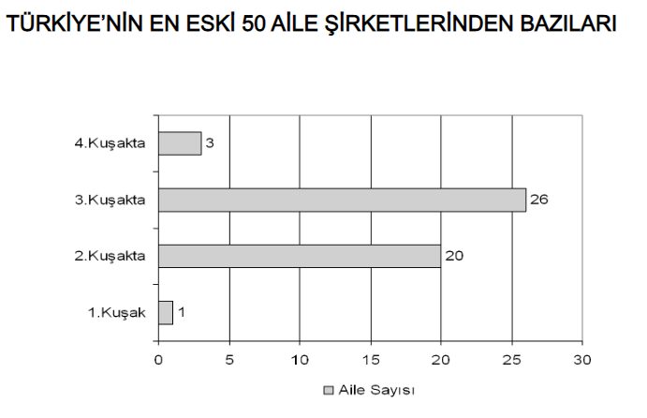

Slide 18
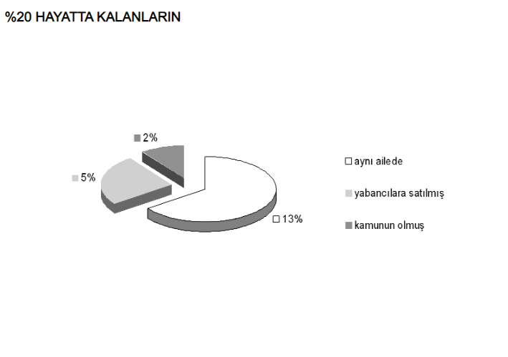

Slide 19
SONUÇ VE ÖNERİLER
Aile işletmelerinin ekonomideki oranı göz önüne alındığında, sorunlarından kurtulmak ve düzenli çalışmalarını sağlamanın önemi ortaya çıkmaktadır. Bu işletmelerin dikkatle incelenmesi, etkili bir şekilde, aile şirketlerinin karşılaştığı sorunlar çözüme ulaştırılarak faaliyetlerinin etkili biçimde yerine getirmeleri sağlanmalıdır.
ICMO2022 – AİLE İŞLETMELERİNDE YÖNETİM SORUNLARI VE ÇÖZÜM YOLLARI

Slide 20
SONUÇ VE ÖNERİLER
Kuşaklar arası çatışmalar, demografik sorunlar, rol çatışmaları, eski alışkanlıklar, gelecek planlaması eksikliği, güç mücadeleleri, dedikodu, profesyonelleşmeye olan direnç, kurumsallaşamama gibi konular çözülmesi gereken konular arasında sayılabilir. Tüm bu sorunların aile işletmelerinde etkinliği ve üretkenliğini de azaltmaktadır.
ICMO2022 – AİLE İŞLETMELERİNDE YÖNETİM SORUNLARI VE ÇÖZÜM YOLLARI

Slide 21
SONUÇ VE ÖNERİLER
SONUÇ VE ÖNERİLER
SONUÇ VE ÖNERİLER
Önemli olan, birlikte çalışan kişilerin amaçları ve umutlarını da göz önünde bulunduran bir yapının oluşturulabilmesidir. Bu çerçevede, büyüme ve değişim konusunda bilgilendirme ile direnmeyi önleme, yöneticileri eski ve kalıplaşmış düşüncelerinden kurtararak, dönemin şartlarına uygun düşünmelerini sağlayıcı eğitim çalışmaları işletmelerin büyürken karşılaşacağı sorunları azaltacaktır.
ICMO2022 – AİLE İŞLETMELERİNDE YÖNETİM SORUNLARI VE ÇÖZÜM YOLLARI
ICMO2022 – AİLE İŞLETMELERİNDE YÖNETİM SORUNLARI VE ÇÖZÜM YOLLARI
ICMO2022 – AİLE İŞLETMELERİNDE YÖNETİM SORUNLARI VE ÇÖZÜM YOLLARI

Slide 22
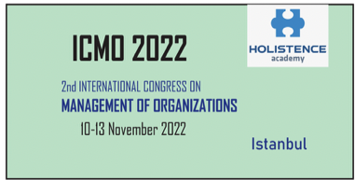
Katılım ve Katkılarınız için Teşekkür Ederiz.
Dr. Öğretim Üyesi Haldun TURAN
İstanbul Rumeli Üniversitesi
Endüstri Mühendisliği Bölümü
haldun.turan@rumeli.edu.tr

